Slide 2
اولا:- انحرافات الطرف العلوى
للتحدث عن تشوهات الجسم يجب أن نتبع خطوات مسلسلة متدرجة منطقية فى وصف وتحليل التشوه ومن هذه الخطوات ما يلى:
المنطقة التى يحدث فيها التشوه0
التغييرات العضلية والعظمية للمنطقة التى يحدث فيها التشوه0
تأثير التشوه على القوام والناحية الميكانيكية والكفاءة فى العمل والتوازن0
التشوهات التعويضية التى تصيب الفرد كنتيجة للتشوه الأصلى0
أسباب حدوث التشوه0
العلاج ووسائله0
نماذج من التمرينات العلاجية0

Slide 3
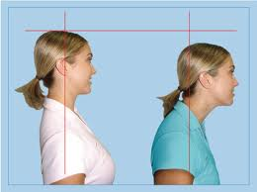
سقوط الرأس أماماً
Forward Head

Slide 4
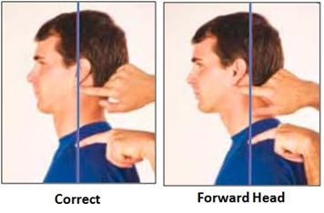
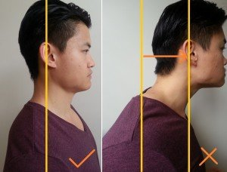
How To Fix Forward Head

Slide 5
1- منطقة التشوه: العنق0
2- التغيرات العظمية والعضلية: تحدث انحرافات الرأس والرقبة بأنواع مختلفة منها (ميل الرأس للأمام مع انثناء الرقبة) ويؤدى هذا التشوه إلى:-
أ- ضعف العضلات والأربطة خلف الرقبة فتطول
ب- قصر العضلات والأربطة الأمامية المقابلة للعضلات والأربطة الخلفية، وينتج عن ذلك عدم توازن المنطقة العنقية0

Slide 6
3- التشوهات التعويضية:-
أ- قد يصحب هذا الانحراف حركة لف فى الرأس أو انثناء جانبى فى الرقبة نتيجة لمحاولة الفرد المصاب بالتشوه رفع رأسه حتى يتمكن من الرؤية أماماً فيحدث أن تصاب العضلات الخلفية الضعيفة بالتعب ولا تستطيع متابعة قدرتها فى سند الرأس ورفعها حتى يمكن أن يضبط النظر وقد يؤدى هذا اللف والخلل فى التوازن العضلى إلى ضعف فى إحدى العينين0 أو الأذنين، وإذا استمر وضع الرأس بهذه الصورة فإنه يحدث ما يعرف بسقوط الرأس أماماً مع انثناء الرقبة على أحد الجانبين0
ب- قد يحدث أيضاً كتشوه تعويضى حركة دفع الحوض للأمام وذلك لتعويض الاتزان، فيتعرض بذلك لظهور تشوهات أخرى بالمنطقة الظهرية ويلجأ الفرد إلى حركة دفع الحوض للأمام كرد فعل طبيعى0

Slide 7
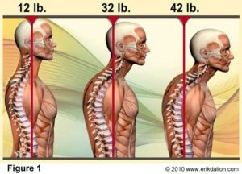
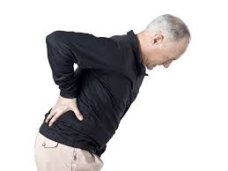

Slide 8
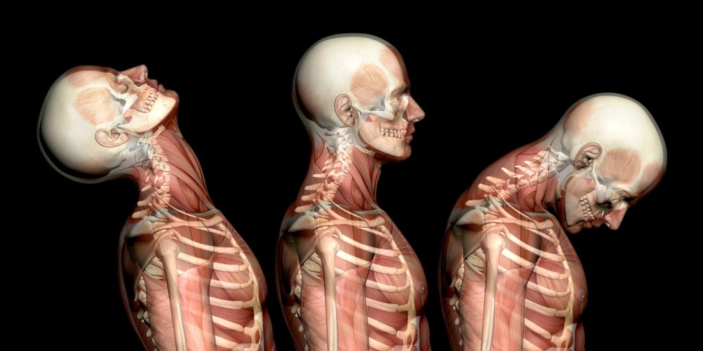
4- تأثير التشوه على القوام
سقوط الرأس أماماً يتطلب أن يكون هناك عمل مقاوم للرأس فى الاتجاه العكسى لكى لا يسقط الجسم للأمام، فيكون التصرف هو دفع الحوض للأمام قليلاً، فتختل بذلك قاعدة الاتزان وفى أثناء الحركة يميل الجسم للاندفاع للأمام0

Slide 9
5- أسباب حدوث التشوه
أ- الجلوس إلى المكتب والكتابة لمدة طويلة0
ب- عادات الخجل عند البنات والمراهقات طوال الأجسام ومحاولتهن إخفاء ذلك بثنى الرأس0
ﺠ- بعض المهن تتطلب اتخاذ أوضاع تساعد على تشوه الظهر0
د- الخلل العضوى سواء فى إحدى العينين أو الأذنين أو قصر إحدى الرجلين عن الأخرى أو تفلطح فى إحدى القدمين0
ﻫ- المشى مع توجيه النظر لأسفل باستمرار0
و- الجلوس الطويل أمام التلفاز وخاصه بأوضاع خطأ

Slide 10
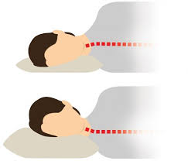
6- العــلاج
يعتمد العلاج أساساً على بث الوعى القوامى لدى الأفراد وإزالة السبب الأساسى فى حدوث التشوه وهو العادات السيئة، وإذا لم يفطن الفرد إلى ذلك فإن الأثر الذى تحدثه التمرينات العلاجية يضيع نتيجة استمرار الفرد فى ممارسة العادة السيئة0
ب- التمرينات العلاجية وتهدف إلى:-
* تقوية العضلات والأربطة الخلفية للرقبة0
* إطالة العضلات والأربطة الأمامية للرقبة للوصول للوضع الطبيعى0
* إرجاع المرونة فى الفقرات العنقية والظهرية0

Slide 11
أولا :- تمرينات تساعد الرقبه على التخلص من التيبس وتزيد مرونه فقرات الرقبه

Slide 12
. التمرين الأول
دوران الرأس القدمان متباعدتان، واليدان على الخصر، ثني الرأس للأمام ثم جانبًا ثم خلفًا ثم جانبًا ثم أمامًا في شكل دائرة موازية للكتفين
التمرين الثانى
ثنى الرأس جانبًا القدمان متباعدتان، واليدان على الخصر، ثني الرأس جانبًا ثم رفع وثني للجهة الأخرى

Slide 13
التمرين الرابع
دفع الرأس لثنيه جانبًا مع المقاومة
لقدمان متباعدتان، مسك الرأس باليدين، الدفع بإحدى اليدين.
التمرين الثالث
لف الرأس القدمان متباعدتان، واليدان على الخصر، لف الرأس يمينًا ثم يسارًا مثل التسليم في الصلاة.

Slide 14
ثانياً:- تمرينات قوه ومقاومه واتزان
5- (وقوف): وضع ثقل على الرأس أثناء المشى للتوازن0( كتاب مثلا)
6- (وقوف): الذراعان بجانب الجسم والأكتاف مرتخيه والرأس مستقيم – ميل الرأس للخلف لأقصى مدى والثبات 10 ثوانى
7- (جلوس- تشبيك اليدين خلف الرأس) الضغط باليدين والمقاومة بالرأس0
8- (وقوف – فتحا) ميل الجذع أماما مع تعليق ثقل بالرأس والثبات – ارجاع الذراعين خلف الظهر

Slide 15
9- من وضع الرقود على البطن .رفع الذراعين جانبا والرأس اماما والثبات لمده 10 -15 ثانيه

Slide 16
10- وضع كره حجمها صغير عند مؤخره الرأس والثبات لمده 30 ثانيه

